Slide 1
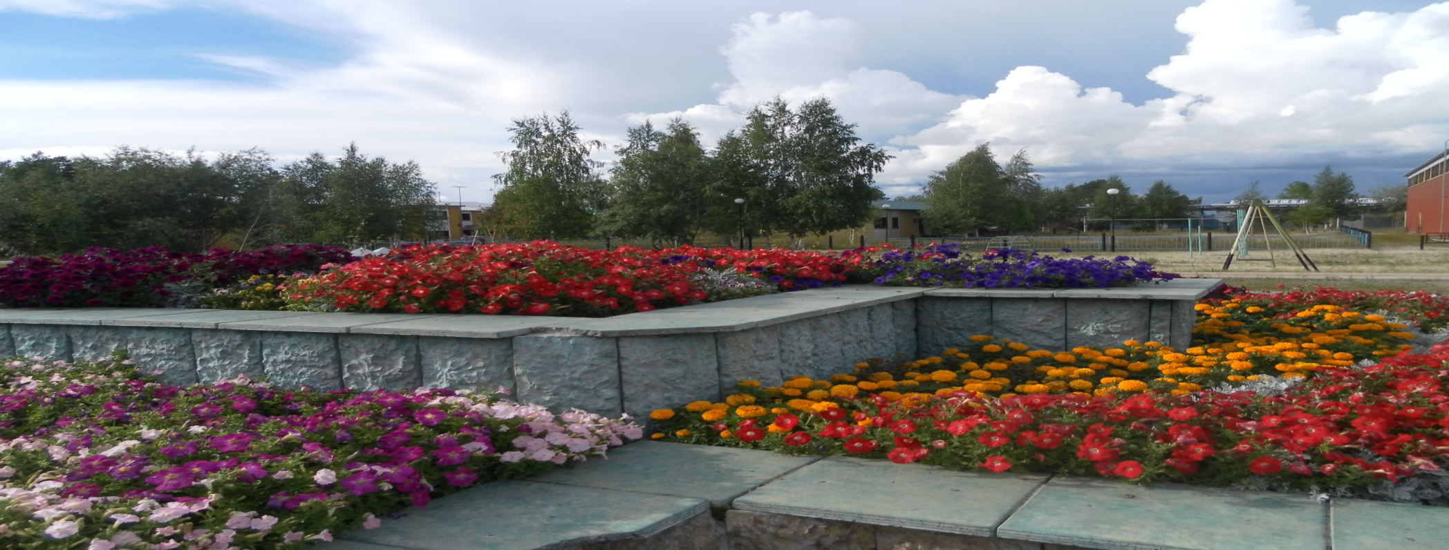
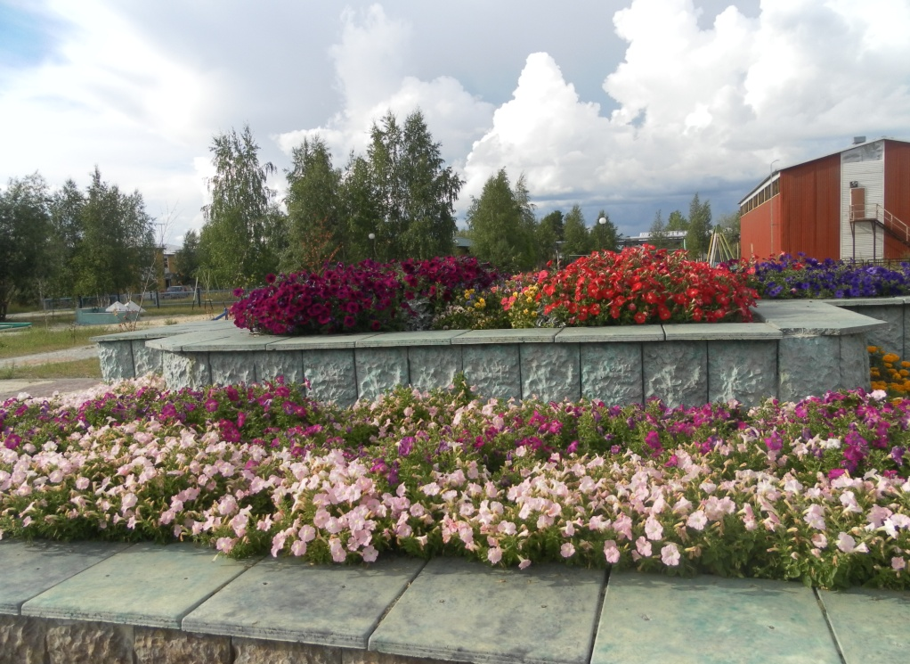
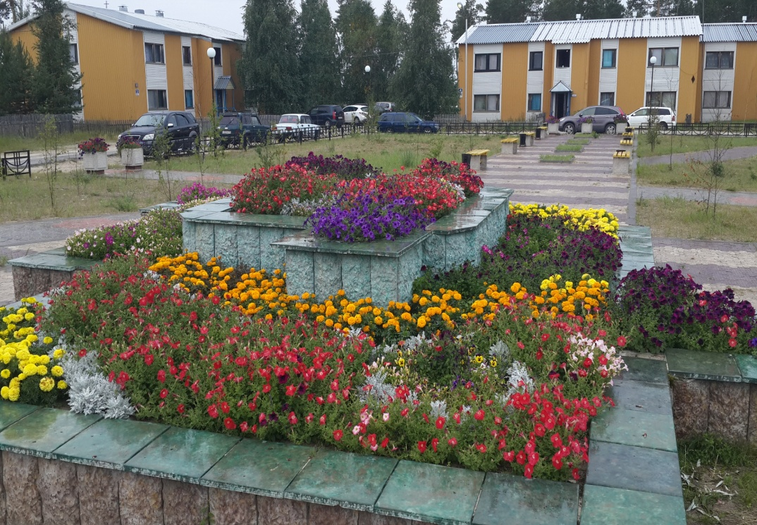
Исполнение бюджета сельского поселения Верхнеказымский за 1 квартал 2021 года

Slide 2
Сельское поселение Верхнеказымский в соответствии с Законом Ханты-Мансийского автономного округа – Югры от 25 ноября 2004 года № 63-оз «О статусе и границах муниципальных образований Ханты-Мансийского автономного округа – Югры» является муниципальным образованием Ханты-Мансийского автономного округа – Югры наделенным статусом сельского поселения.
Формирование бюджета сельского поселения Верхнеказымский осуществлялось в соответствии с Бюджетным кодексом Российской Федерации от 31 июля 1998 года № 145-ФЗ, приказом Министерства финансов Российской Федерации от 01 июля 2013 года № 65н «Об утверждении Указаний о порядке применения бюджетной классификации Российской Федерации», Уставом сельского поселения Верхнеказымский, решением Совета депутатов сельского поселения Верхнеказымский от 20 ноября 2008 года № 6 «Об утверждении Положения об отдельных вопросах организации и осуществлении бюджетного процесса в сельском поселения Верхнеказымский», постановление администрации сельского поселения Верхнеказымский от 03 июня 2021 года № 63 «Об утверждении отчета о исполнении бюджета сельского поселения Верхнеказымский за 1 квартал 2021 года»

Slide 3
Структура доходов сельского поселения Верхнеказымский за 1 квартал 2021 года (тыс. руб.)

Slide 4
Исполнение налоговых доходов бюджета сельского поселения Верхнеказымский за 1 квартал 2021 года
Наименование | План 2020 года (тыс. рублей) | Факт 2020 года (тыс. рублей)
Налог на физических лиц | 13107,5 | 3550,5
Налоги на товары (работы, услуги), реализуемые на территории РФ | 1626,2 | 345,7
Налоги на имущество, в том числе | 310,5 | 46,9
Налог на имущество физических лиц | 198,5 | 21,8
Земельный налог | 56,9 | 20,4
Транспортный налог | 55,1 | 4,8
Государственная пошлина | 40 | 12,8
Всего налоговые доходы | 15084,2 | 3955,5

Slide 5
Состав неналоговых доходов бюджета сельского поселения Верхнеказымский за 1 квартал 2021 года
Наименование | План 2020 года (тыс. рублей) | Факт 2020 года (тыс. рублей)
Доход от использования имущества, находящегося в государственной собственности | 600,0 | 7,3
Прочие доходы от компенсации затрат бюджетов сельских поселений | 0 | 0
Доходы от оказания платных услуг и компенсации затрат государства | 50 | 19,6
Всего неналоговые доходы | 650 | 26,9

Slide 6
Состав безвозмездных поступлений сельского поселения Верхнеказымский за 1 квартал 2021 года
Наименование | План 2020 год (тыс. рублей) | Факт 2020 год (тыс. рублей)
Безвозмездные поступления от других бюджетов бюджетной системы Российской Федерации, в том числе: | 42009,4 | 2260,4
Дотации на выравнивание бюджетной обеспеченности | 7953,8 | 1590,7
Прочие субсидии | 29362,5 | 0
Субвенции на осуществление первичного воинского учета на территориях, где отсутствуют военные комиссариаты | 466,5 | 60,1
Субвенции местным бюджетам на выполнение передаваемых полномочий субъектов Российской Федерации | 6,4 | 0
Субвенции на государственную регистрацию актов гражданского состояния | 17,7 | 6,7
Иные межбюджетные трансферты, передаваемые бюджетам сельских поселений | 4202,8 | 602,9
Прочие безвозмездные поступления | 0 | 0

Slide 7
Исполнение расходов по основным мероприятиям муниципальной программы "Реализация полномочий органов местного самоуправления на 2017-2023 годы" сельского поселения Верхнеказымский за 1 квартал 2021года

Slide 8
СПАСИБО ЗА ВНИМАНИЕ!

